Slide 1

数据结构与算法
人工智能与大数据学院

Slide 2
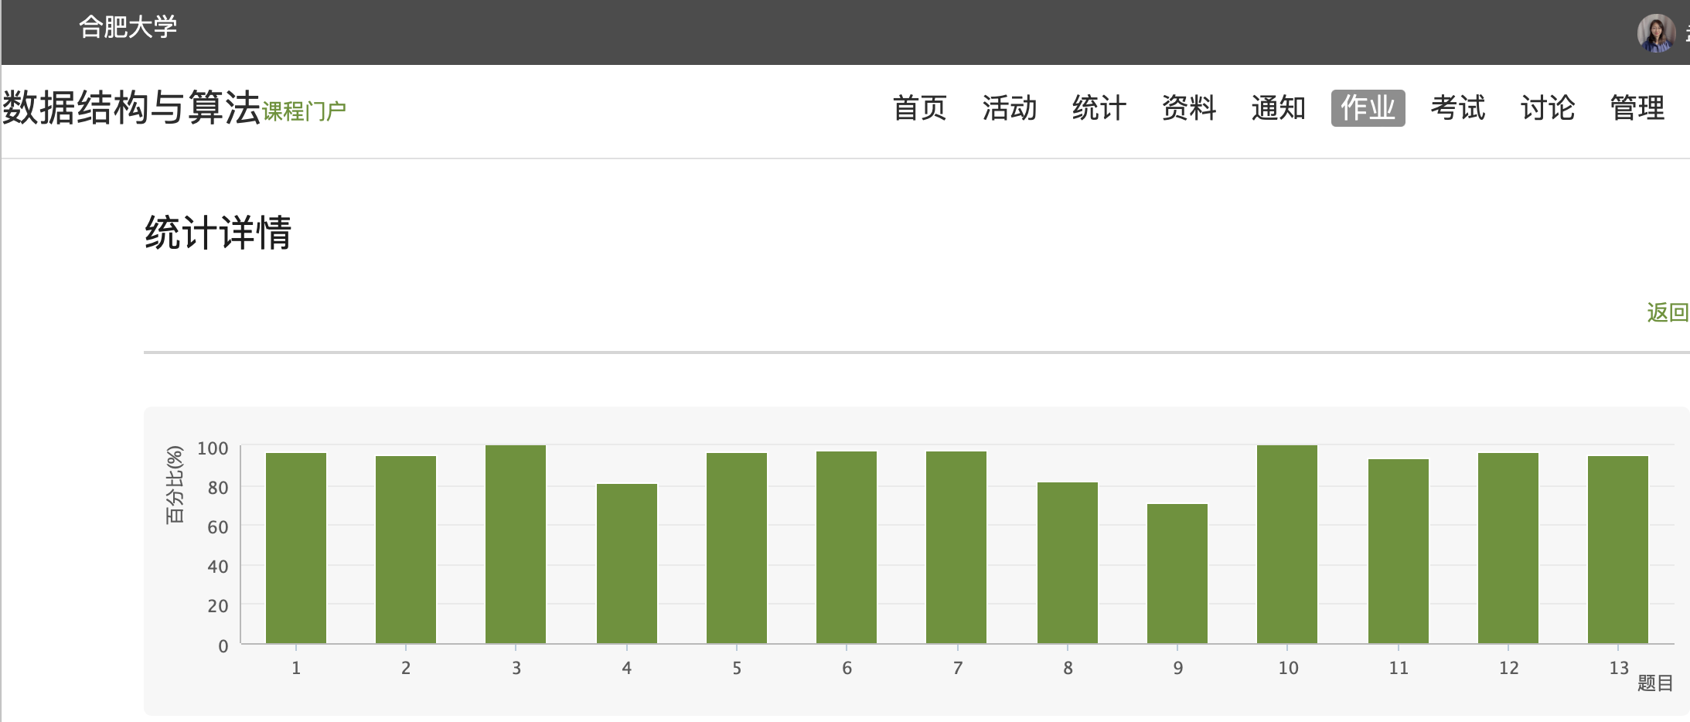

Slide 3
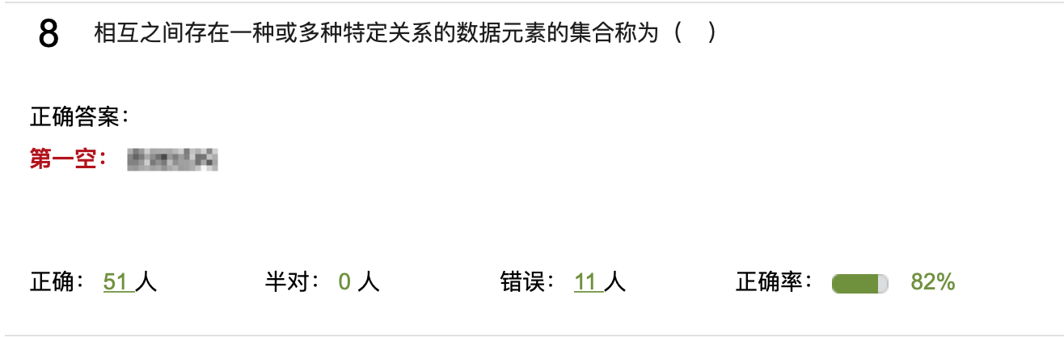

Slide 4
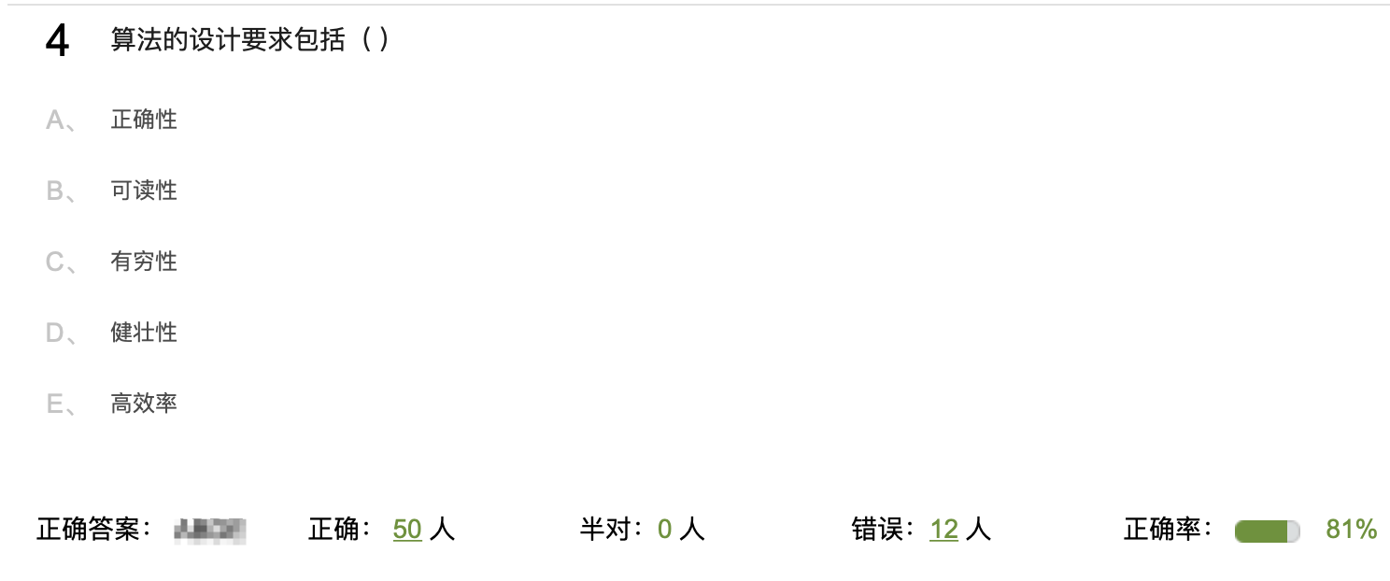

Slide 5
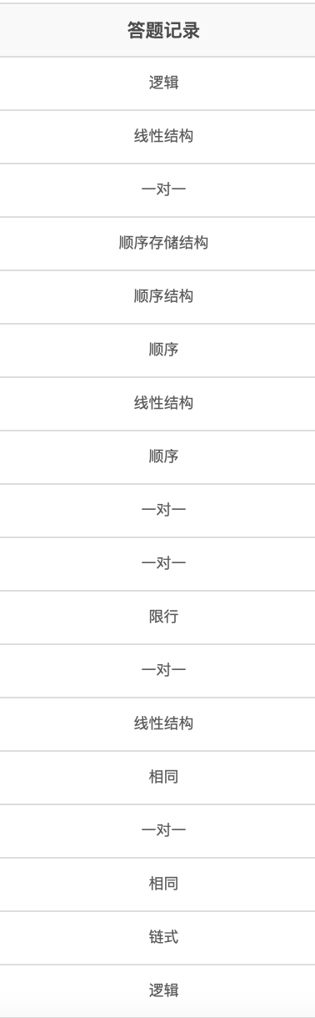
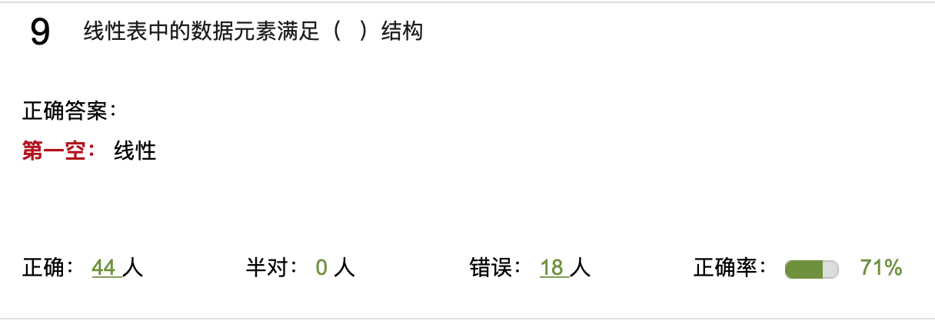

Slide 6
第2章 线 性 结 构
本章的学习目标：
理解线性表的基本概念
掌握线性表的基本操作
掌握线性表顺序存储结构的实现方法
掌握线性表链式存储结构的实现方法

Slide 7
第2章 线性结构
数据元素之间的关系统称为逻辑关系或者逻辑结构。
集合结构、线性结构、树形结构、图形结构
线性表
其中线性表是最基本和最常用的数据结构，在线性结构中，数据元素之间是一对一的逻辑关系

Slide 8
第2章 线性结构
本节课的主要内容：
1、线性表的定义
2、线性表的基本操作
3、线性表的顺序存储

Slide 9
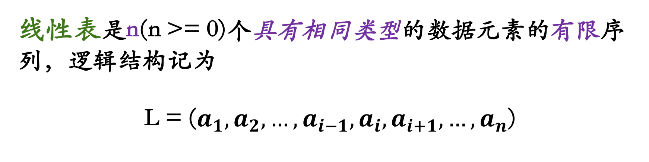
第2章 线性结构——线性表 线性表的定义
线性表是n(n >= 0)个具有相同类型的数据元素的有限序列，逻辑结构记为
L = ($a_{1},a_{2},…,a_{i−1},a_{i},a_{i+1},…,a_{n}$)
线性表的名称
表头元素
组成线性表的数据元素，i是数据编号
表尾元素，
n是表长，
n=0时，表示空表

Slide 10
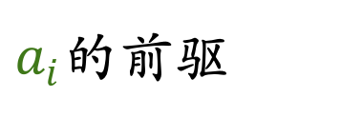
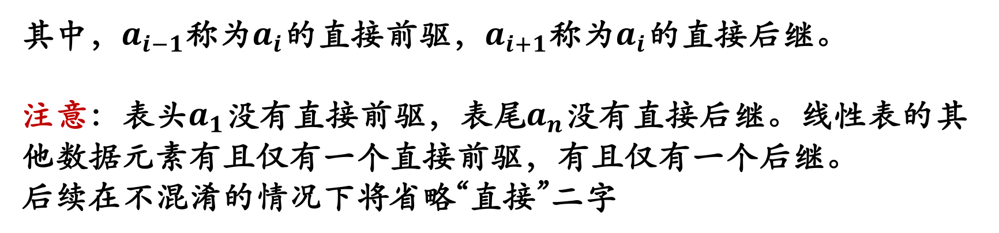
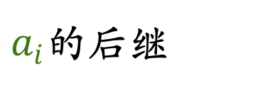
第2章 线性结构——线性表 线性表的定义
线性表 L = ($a_{1},a_{2},…,a_{i−1},a_{i},a_{i+1},…,a_{n}$)
$a_{i}$的前驱
$a_{i}$的后继
其中，$a_{i−1}$称为$a_{i}$的直接前驱，$a_{i+1}$称为$a_{i}$的直接后继。
注意：表头$a_{1}$没有直接前驱，表尾$a_{n}$没有直接后继。线性表的其他数据元素有且仅有一个直接前驱，有且仅有一个后继。
后续在不混淆的情况下将省略“直接”二字

Slide 11
第2章 线性结构——线性表 线性表的定义（示例）
例如，3名学生组成的线性表 L=(stu1, stu2, stu3)。
在c语言中数据元素可以用结构体表示：
struct student{
int number;
int score;
char name[10];
}stu1,stu2,stu3;

Slide 12
第2章 线性结构——线性表 线性表的定义
数据元素在线性表中的位置取决于它自身的序号
数据元素在线性表中是有序的
数据元素之间存在一对一的关系
线性表的逻辑结构是线性结构

Slide 13
第2章 线性结构——线性表 线性表的基本操作
初始化线性表
销毁线性表
线性表清空
线性表判空
求线性表的长度
取表中的元素
按值查找
插入操作
删除操作
求前驱操作
求后继操作
数据结构的操作是定义在逻辑结构层次上的，操作的具体实现是建立在存储结构上
其他操作可以通过基本操作来实现

Slide 14
线性表的基本操作
以下基本操作仅需要一个输入参数，均为线性表
基本 操作 | 线性表 初始化 | 销毁 线性表 | 线性表 清空 | 线性表 判空 | 计算 线性表的长度
名称 | List_Init | List_Destory | List_Clear | List_Empty | List_Size
初始条件 | 线性表 不存在 | 线性表 存在
操作结果 | 成功返回success，构造一个空的线性表，否则返回fatal | 释放 线性表所占空间 | 清除线性表中所有元素，线性表变空 | 如果线性表为空，返回true，否则返回false | 返回线性表中所含数据元素的个数

Slide 15
线性表的基本操作
以下6种基本操作除了需要线性表作为输入参数外，还需要其他参数
基本 操作 | 名称 | 初始条件 | 其他输入参数 | 操作结果
取表中元素 | Status List_Retrieve(ListPtr L, int pos, ElemType *elem) | 线性表 L存在 | 数据元素位置pos | 如果1<=pos<=List_Size(L)，返回success，同时将L中的第pos个元素的值放入elem中，否则返回range_error
按值查找 | Status List_Locate(ListPtr L, ElemType *elem , int *pos) |  | 数据元素elem | 若找到，返回success，同时将L中首次出现的值为elem的那个元素的序号记入pos，否则，返回fail
插入操作 | Status List_Insert(ListPtr L, int pos, ElemTyep elem) |  | 数据元素位置pos，数据元素elem | 判断pos是否合理，表示线性表中还有未用的存储空间，则在第pos个位置上插入一个值为elem的新元素，插入后的表长+1，返回success，否则返回range_error

Slide 16
线性表的基本操作
基本操作 | 名称 | 初始条件 | 其他输入参数 | 操作结果
删除操作 | Status List_Remove(ListPtr L, int pos) | 线性表L 存在 | 数据元素位置pos | 如果pos合理，删除后使序号为pos+1,pos+2,…,n的元素的序号变为pos,pos+1,…,n-1。表长-1，返回success，否则返回range_error
求前驱操作 | Status List_Prior(ListPtr L, int pos, ElemType * elem) |  | 数据元素位置pos | 如果第pos个数据元素的直接前驱存在，将其存入elem中，返回success，否则返回fail
求后继操作 | Status List_next(ListPtr L, int pos, ElemType * elem) |  | 数据元素位置pos | 如果第pos个数据元素的直接后继存在，将其存入elem中，返回success，否则返回fail

Slide 17
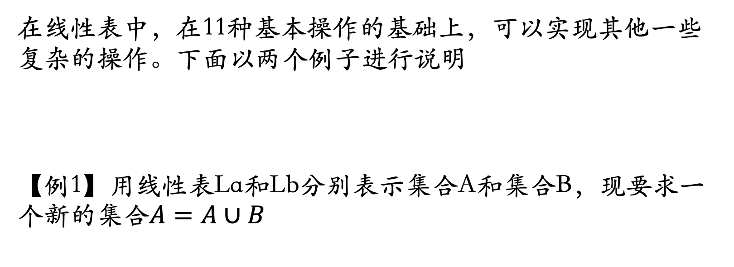
线性表的基本操作
在线性表中，在11种基本操作的基础上，可以实现其他一些复杂的操作。下面以两个例子进行说明
【例1】用线性表La和Lb分别表示集合A和集合B，现要求一个新的集合$A=A∪B$

Slide 18
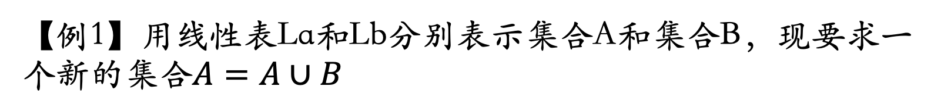
线性表的基本操作
【例1】用线性表La和Lb分别表示集合A和集合B，现要求一个新的集合$A=A∪B$
分析：将线性表Lb中的数据元素逐个取出，判断其是否在线性表La中，如果不在，就将其插入线性表La
涉及到的线性表的基本操作包括：
取表中元素
按值查找
插入操作
求线性表的长度

Slide 19
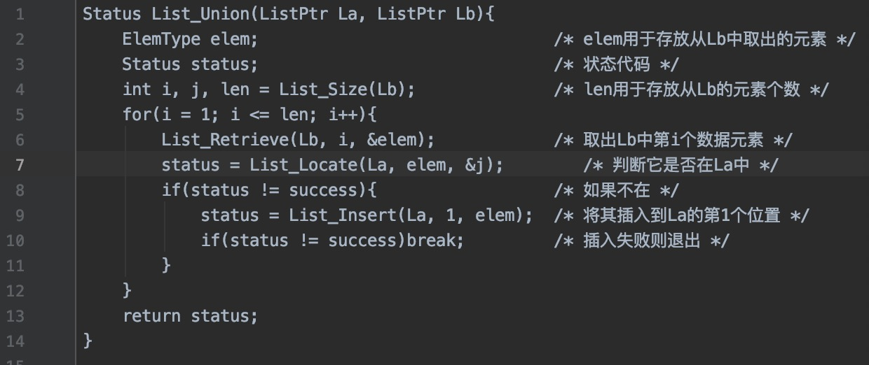
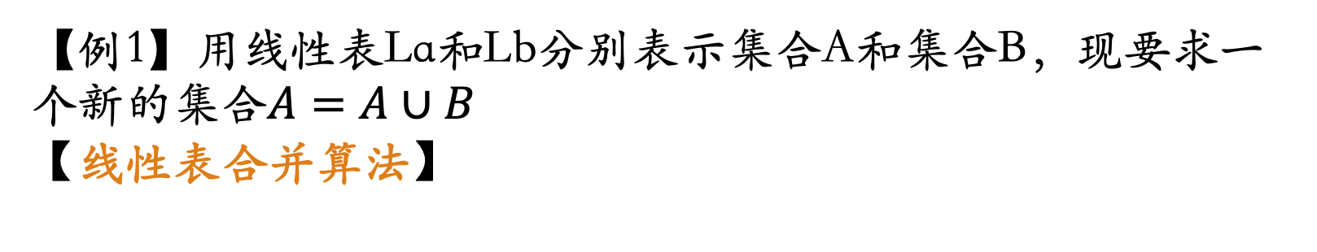
第2章 线性表
【例1】用线性表La和Lb分别表示集合A和集合B，现要求一个新的集合$A=A∪B$
【线性表合并算法】

Slide 20
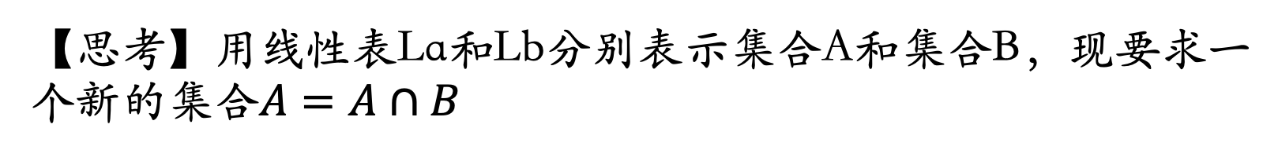
线性表的基本操作
【思考】用线性表La和Lb分别表示集合A和集合B，现要求一个新的集合$A=A∩B$
分析：将线性表La中的数据元素逐个取出，判断其是否在线性表Lb中，如果不在，则将该元素从线性表La中删除
涉及到的线性表的基本操作包括：
取表中元素
按值查找
删除操作
求线性表的长度

Slide 21
线性表的基本操作
【例2】已知线性表La和Lb中元素分别按非递减顺序排列，现要求将它们合并成一个新的线性表Lc，并使得Lc中的元素也按照非递减顺序排列
1，2，3，4，5，6
9，8，7，6，5，4
1，2，2，3，4，4
6，6，5，4，3，3

Slide 22
线性表的基本操作
【例2】已知线性表La和Lb中元素分别按非递减顺序排列，现要求将它们合并成一个新的线性表Lc，并使得Lc中的元素也按照非递减顺序排列
La : (1, 3, 3, 6, 7)
Lb : (2, 2, 5, 8)
Lc ?

Slide 23
线性表的基本操作
【例2】已知线性表La和Lb中元素分别按非递减顺序排列，现要求将它们合并成一个新的线性表Lc，并使得Lc中的元素也按照非递减顺序排列
分析：线性表Lc初始为空。依次扫描La和Lb中的元素，比较当前元素的值，将较小值的元素插入Lc的最后一个元素之后。如此反复，直到一个线性表扫描完毕，然后将未完的那个线性表中余下的元素逐个插入到Lc的表尾。
涉及到的线性表的基本操作包括：
线性表初始化
取表中元素
线性表插入元素
求线性表的长度

Slide 24
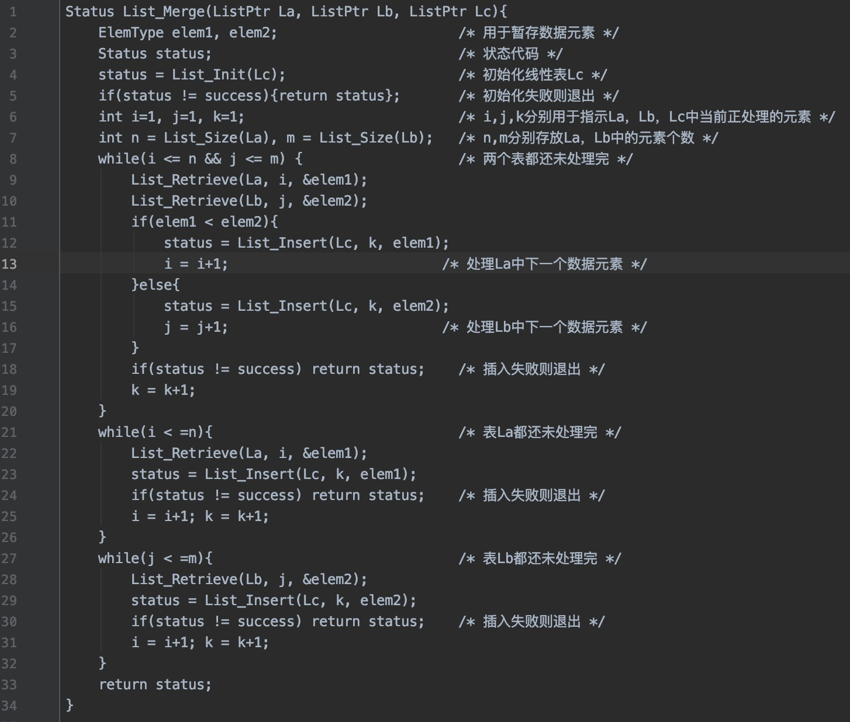
有序表的合并算法

Slide 25
线性表的顺序存储
线性表的顺序存储结构是指用一组地址连续的内存单元依次存储线性表中的各个数据元素，数据元素之间的线性关系通过存储单元的相邻关系来体现，用这种存储形式存储的线性表称为顺序表

Slide 26



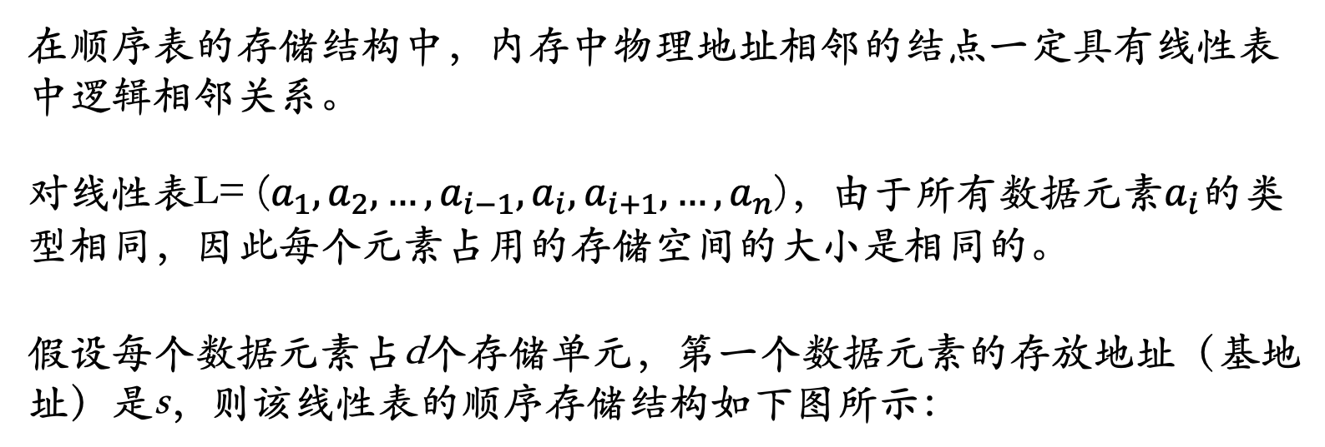



线性表的顺序存储
在顺序表的存储结构中，内存中物理地址相邻的结点一定具有线性表中逻辑相邻关系。
对线性表L= ($a_{1},a_{2},…,a_{i−1},a_{i},a_{i+1},…,a_{n}$)，由于所有数据元素$a_{i}$的类型相同，因此每个元素占用的存储空间的大小是相同的。
假设每个数据元素占d个存储单元，第一个数据元素的存放地址（基地址）是s，则该线性表的顺序存储结构如下图所示：
内存地址
s s+d
s+(i-1)d
s+(n-1)d
内存空间
…
$$a_{1}$$
$$a_{2}$$
…
$$a_{i−1}$$
$$a_{i}$$
$$a_{i+1}$$
…
$$a_{n}$$
…

Slide 27



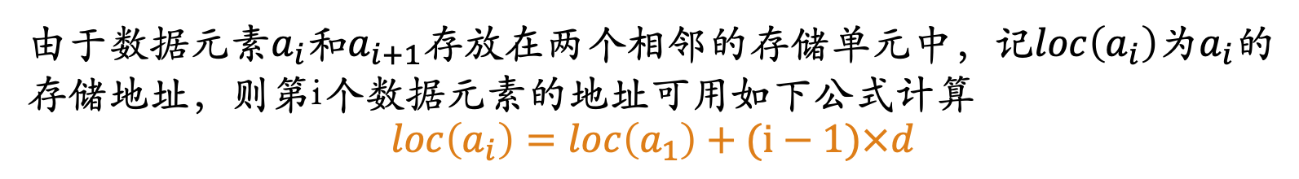



线性表的顺序存储
内存地址
s s+d
s+(i-1)d
s+(n-1)d
内存空间
…
$$a_{1}$$
$$a_{2}$$
…
$$a_{i−1}$$
$$a_{i}$$
$$a_{i+1}$$
…
$$a_{n}$$
…
由于数据元素$a_{i}$和$a_{i+1}$存放在两个相邻的存储单元中，记$loc\left(a_{i}\right)$为$a_{i}$的存储地址，则第i个数据元素的地址可用如下公式计算
$$loc\left(a_{i}\right)=loc\left(a_{1}\right)+(i−1)×d$$
每个数据元素地址的计算都需要1次减法、1次乘法和1次加法，需要的计算时间是相同的，这表明顺序表具有按数据元素的序号随机存取的特点，因此顺序表也称为线性表的随机存储结构。

Slide 28
线性表的顺序存储
顺序存储的优缺点：
优点：
随机存取元素容易实现，根据定位公式容易确定表中每个元素的存储位置
简单、直观
缺点：
插入和删除结点困难
扩展不灵活

Slide 29
线性表的顺序存储
线性表的顺序存储结构描述：
#define LIST_INIT_SIZE 100
typedef struct SqList{
int *elem; // 线性表的基地址
int length; // 线性表的当前长度
int listsize; // 顺序表当前分配的存储空间的大小
}SqList, *ListPtr;
typedef ListPtr sqlistptr;

Slide 30
线性表的顺序存储
线性表的初始化：
Status List_Init(sqlistptr L){
Status s=success;
L->listsize = LIST_INIT_SIZE;
L->length = 0;
L->elem = (int *)malloc(sizeof(int)*L->listsize);
if(L->elem == NULL)
s = fatal;
return s;
}
算法时间复杂度: O(1)

Slide 31
线性表的顺序存储
顺序表的查找操作
查找有时也称定位，查找的要求通常有两种：按位置查找和按值查找。
按位置查找是给定数据元素的位置，在线性表中找出相应的数据元素；
按值查找是给定数据元素的值（或值的一部分，比如数据元素的某个数据项），在线性表中查找相应数据元素的位置（或其它信息）

Slide 32
线性表的顺序存储
顺序表的查找操作——按位置查找
Status List_Retrieve(ListPtr L, int pos, int *elem){
Status status = range_error;
int len = L->len;
if(1 <= pos && pos <= len){
*elem = L->elem[pos];
status = success;
}
return status;
}
算法时间复杂度: O(1)

Slide 33
线性表的顺序存储
顺序表的查找操作——按值查找
Status List_Locate(ListPtr L, int elem, int *pos){
Status status = range_error;
int len = L->len;
int i = 1;
while (i <= len && L->elem[i] != elem) {
i++;
}
if(i <= len){
*pos = i;
status = success;
}
return status;
}
算法时间复杂度: ？

Slide 34
线性表的顺序存储
（1）顺序表的按位置查找算法
该算法的算法复杂度为O(1)。
这也是顺序表是随机存取结构，查找速度快的原因。
（2）顺序表的按值查找算法
List_Locate的时间耗费主要在于比较数据元素是否相等，显然，比较的次数和给定的数据元素有关。最好的情况是第1个元素就是要找的元素，只需比较1次。如果该数据元素不在此线性表中，则需要比较n次，最坏的时间复杂度为O(n)

Slide 35
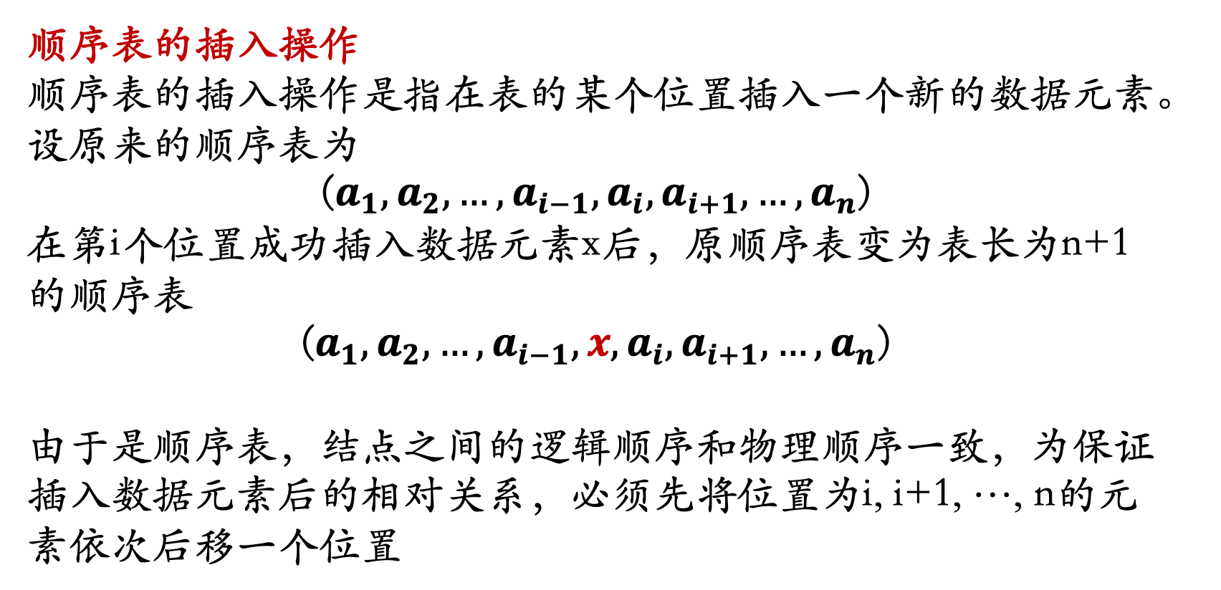
线性表的顺序存储
顺序表的插入操作
顺序表的插入操作是指在表的某个位置插入一个新的数据元素。设原来的顺序表为
($a_{1},a_{2},…,a_{i−1},a_{i},a_{i+1},…,a_{n}$)
在第i个位置成功插入数据元素x后，原顺序表变为表长为n+1的顺序表
($a_{1},a_{2},…,a_{i−1},x,a_{i},a_{i+1},…,a_{n}$)
由于是顺序表，结点之间的逻辑顺序和物理顺序一致，为保证插入数据元素后的相对关系，必须先将位置为i, i+1, …, n的元素依次后移一个位置

Slide 36
线性表的顺序存储
顺序表的插入操作
具体描述如下：
对给定的顺序表L、给定的数据元素elem和给定的位置pos，
若1 <= pos <= List_Size(L) + 1，在顺序表L的第pos个位置上插入一个值为elem的新数据元素，原序号为pos，pos+1, …, n的数据元素的序号变为pos+1, pos+2, …, n+1，插入后表长 = 原表长 + 1，返回success；否则，若没有空间则返回overflow，若插入位置不正确则返回range_error

Slide 37
线性表的顺序存储
顺序表的插入操作
具体实现步骤：
检查插入位置是否合法，如果合法则继续，否则退出。
判断表是否已占满，因为可能存在所分配存储空间全部被使用的情况，此时也不能实现插入。
若前面检查通过，则数据元素依次向后移动一个位置；为避免覆盖原数据，应从最后一个向前依次移动
新数据元素放到恰当位置
表长加1

Slide 38
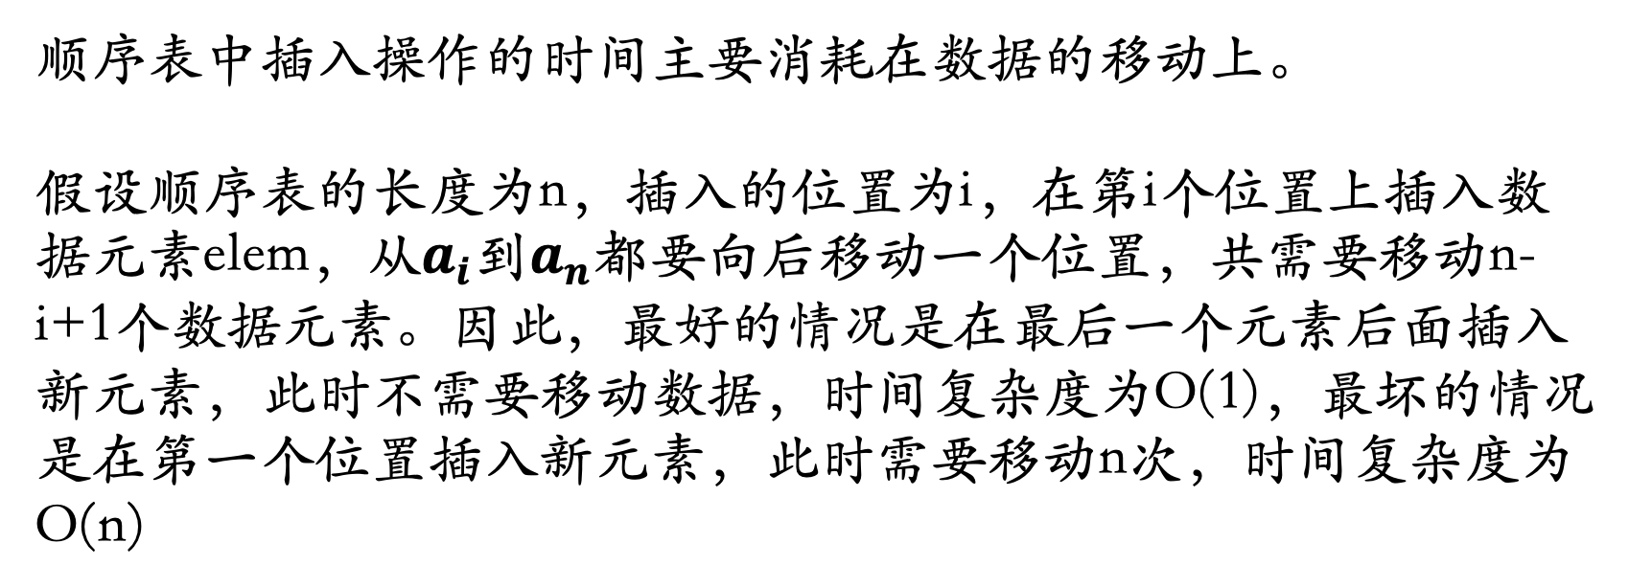
顺序表的插入操作（算法分析）
顺序表中插入操作的时间主要消耗在数据的移动上。
假设顺序表的长度为n，插入的位置为i，在第i个位置上插入数据元素elem，从$a_{i}$到$a_{n}$都要向后移动一个位置，共需要移动n-i+1个数据元素。因此，最好的情况是在最后一个元素后面插入新元素，此时不需要移动数据，时间复杂度为O(1)，最坏的情况是在第一个位置插入新元素，此时需要移动n次，时间复杂度为O(n)

Slide 39
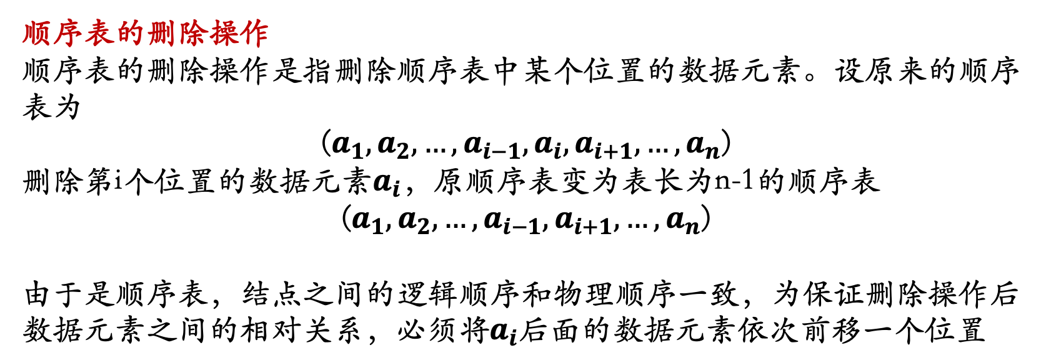
线性表的顺序存储
顺序表的删除操作
顺序表的删除操作是指删除顺序表中某个位置的数据元素。设原来的顺序表为
($a_{1},a_{2},…,a_{i−1},a_{i},a_{i+1},…,a_{n}$)
删除第i个位置的数据元素$a_{i}$，原顺序表变为表长为n-1的顺序表
($a_{1},a_{2},…,a_{i−1},a_{i+1},…,a_{n}$)
由于是顺序表，结点之间的逻辑顺序和物理顺序一致，为保证删除操作后数据元素之间的相对关系，必须将$a_{i}$后面的数据元素依次前移一个位置

Slide 40
线性表的顺序存储
顺序表的删除操作
具体描述如下：
对给定的顺序表L和给定的位置pos，若1 <= pos <= List_Size(L) ，在顺序表L中删除序号为pos的数据元素，原序号为pos+1，pos+2, …, n的数据元素的序号变为pos, pos+1, …, n-1，删除后表长 = 原表长 - 1，返回success；否则返回range_error

Slide 41
线性表的顺序存储
顺序表的删除操作
具体实现步骤：
检查删除位置是否合法，如果合法则继续，否则退出。
若前面检查通过，删除指定位置的元素，其后的数据元素依次向前移动一个位置
表长减1

Slide 42
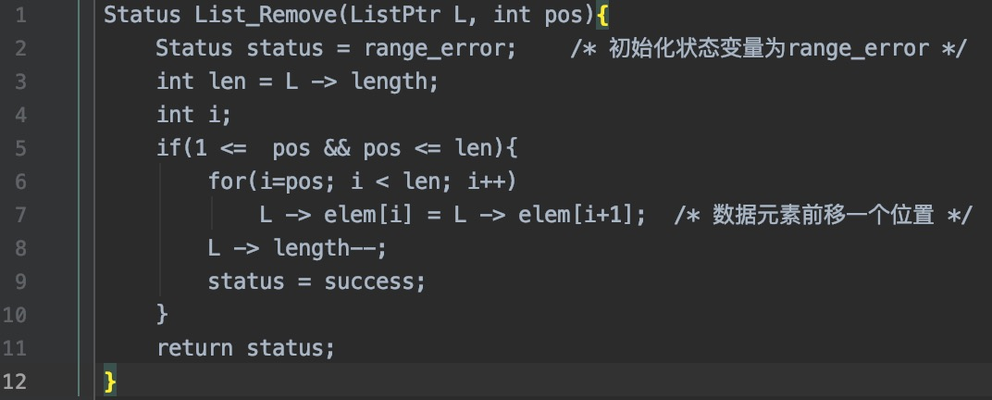
顺序表的删除操作（算法实现）
与顺序表的插入操作类似，顺序表的删除操作的时间主要消耗在移动顺序表中的数据元素上。假设顺序表的长度为n，最好的情况是删除最后一个元素，此时不需要移动数据，时间复杂度为O(1)，最坏的情况是删除第一个数据元素，此时需要移动n-1次，时间复杂度为O(n)

Slide 43
线性表的顺序存储
顺序表的基本操作除查找、插入和删除以外，还包括顺序表的创建、销毁、清空、判空以及前驱后继的求取等。对应的具体的实现算法的时间复杂度均为O(1)
顺序表的优点：
方法简单，易于实现
不用为表示结点间的逻辑关系而增加额外的存储开销
可按序号随机存取顺序表中的数据元素
顺序表的缺点：
插入、删除操作时，平均移动大约表中一半的元素，因此对较长的顺序表而言效率低
需要预先分配存储空间，预先分配存储空间过大，可能会导致顺序表后部大量存储空间闲置，造成空间极度浪费；预先分配空间过小，又回造成数据溢出。

Slide 44
线性表的顺序存储
课后思考题：
使用C语言设计编写功能函数，实现顺序表插入数据结点，结点对应的结构体以及函数定义如下：
typedef struct{
int data[N]; //顺序表的数据结点
int len; //顺序表最后一个结点的下标值
}seqlist_t;
int seqlist_insert(seqlist_t *l, int value);

